Slide 1
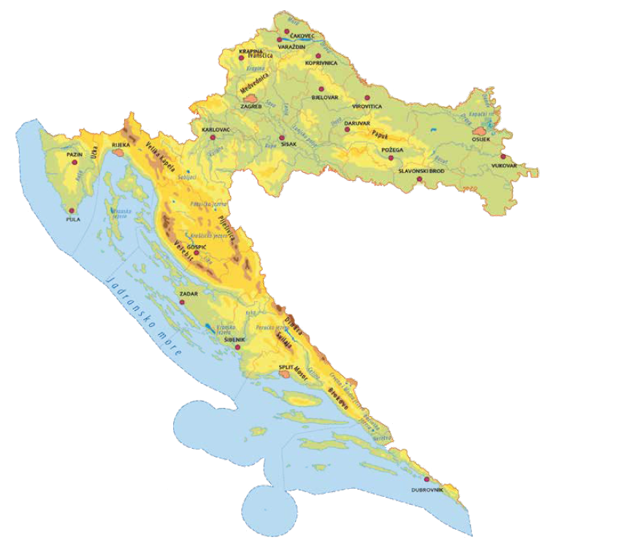
Primorski zavičaj
Vesna Bego, OŠ Dragutina Domjanića, Sveti Ivan Zelina

Slide 2
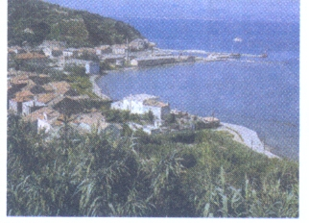
Primorski zavičaj ima:
ravnice i riječne doline
ravnice, brda i planine
more, obalu i otoke

Slide 3
Što pripada primorskom zavičaju?
vinograd, ljekovita voda i bukva
vinograd, ječam i jela
vinograd, maslina i bor

Slide 4
Najveći grad u primorskom zavičaju je
Split.

Slide 5
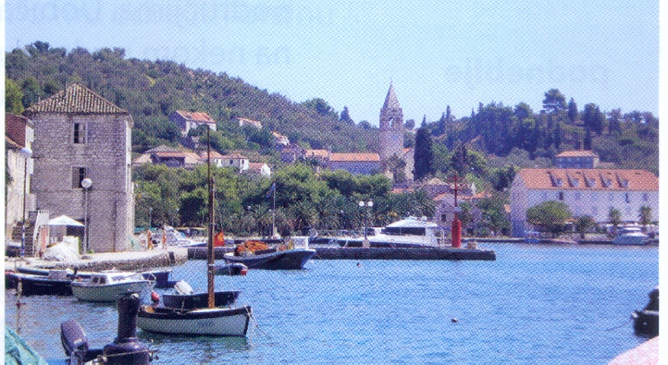
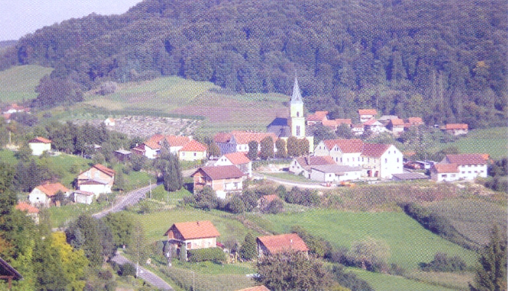
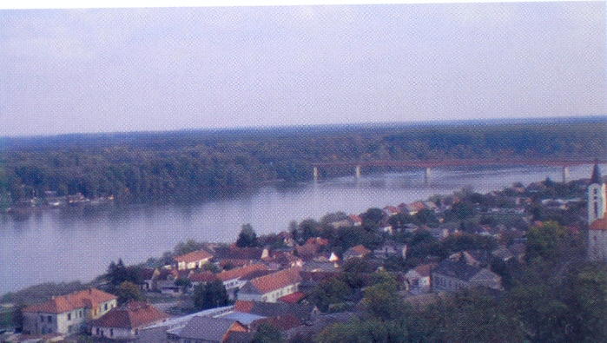
Na kojoj je slici prikazan primorski zavičaj?
a)
b)
c)

Slide 6
Što možeš vidjeti u primorskom zavičaju?
smokva
fazan
galeb
lisica
ječam
čagalj
bor
brod
kukuruz

Slide 7
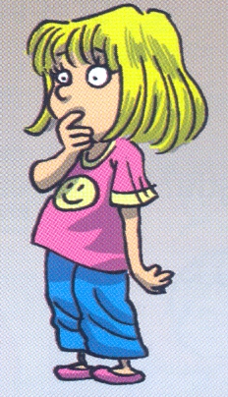
U primorskom zavičaju naselja su smještena uz samu obalu.
DA NE

Slide 8
Koje rijeke teku kroz primorski zavičaj?
Dunav, Sava i Drava
Kupa, Korana i Mrežnica
Krka, Zrmanja i Cetina

Slide 9
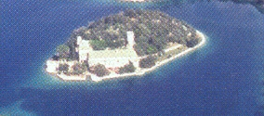
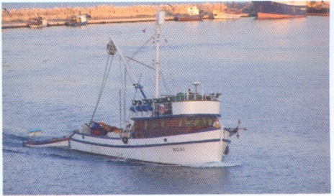
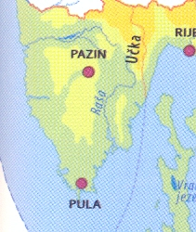
Napiši slovo ispred pripadajuće riječi.
c)
___otok
a)
b)
c)
d)
e)
a)
___uvala
___poluotok
e)
___ribarski brod
d)
___luka
b)

Slide 10
Na zemljovidu pokaži primorski zavičaj.

Slide 11
SLANO | KUPANJE | OTOCI
PLAVO | RAZGLEDA-VANJE | POLUOTOCI
ČISTO | TRAJEKT | ZALJEVI
MORE | TURISTI | RAZVEDENA OBALA
PRIMORSKI ZAVIČAJ
A1
B1
C1
A2
B2
C2
A3
B3
C3
A
B
C
KONAČNO RJEŠENJE

Slide 12
Bravo !

